Slide 1
Seminář pro
všeobecné letectví
2014

Slide 2
Porovnání událostí za poslední 4 roky

Slide 3
Porovnání událostí za poslední 4 roky

Slide 4
Porovnání událostí podle významu za poslední 4 roky

Slide 5
Přehled LN a incidentů za rok 2013

Slide 6
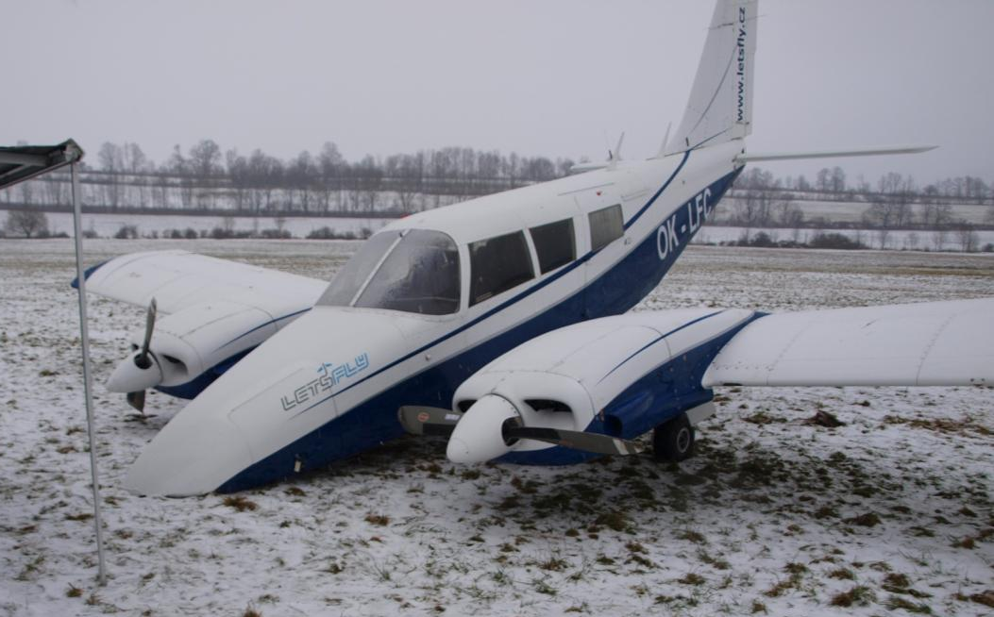
Letecká nehoda Datum: 2. 1. 2013 Typ: Piper PA-34 Seneca Místo: LKVR (Vrchlabí)
Jako příčinu vzniku letecké nehody lze velmi pravděpodobně označit náhodný střet odvalujícího se předního kola s překážkou, při kterém vznikl nadlimitní ráz do jistícího mechanismu a podvozek se odjistil a zavřel.

Slide 7
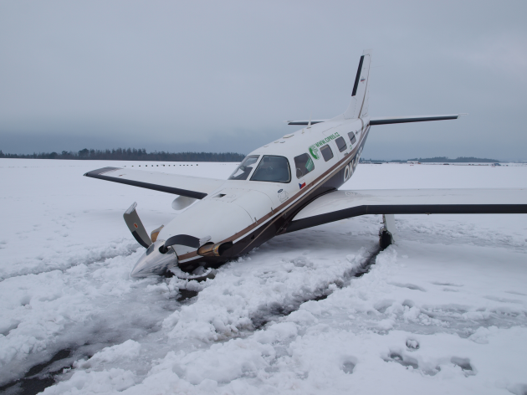
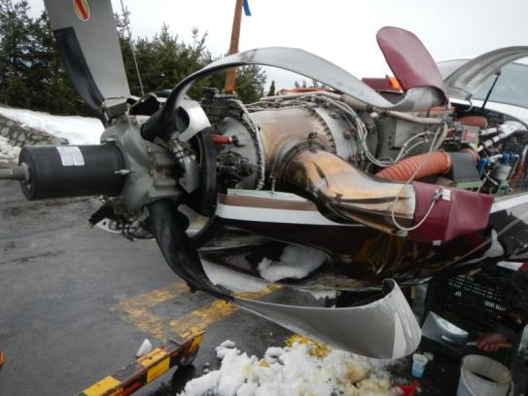
Letecká nehoda Datum: 25. 2. 2013 Typ: Piper PA-46-00TP Místo: LKPM (Příbram)
Pravděpodobnou příčinou nehody byl vzlet s přetíženým letounem z omezené plochy a nesprávný způsob vzletu.

Slide 8
Letecká nehoda Datum: 9. 3. 2013 Typ: Z-37A Místo: 600 m NE od obce Srbce
Pilot při provádění LCHČ, krátce po vzletu z pracovní plochy Dobrkov:
letěl směrem k severnímu okraji ošetřované plochy, situované uprostřed lesního porostu na hřebenu Kusá Hora;
narazil do vrcholků lesního porostu;
při nárazu do stromů došlo k destrukci letounu, odtržení částí křídla a ocasních ploch a jeho pádu na zem;
pilot zemřel na následky zranění;
letoun byl zničen.

Slide 9
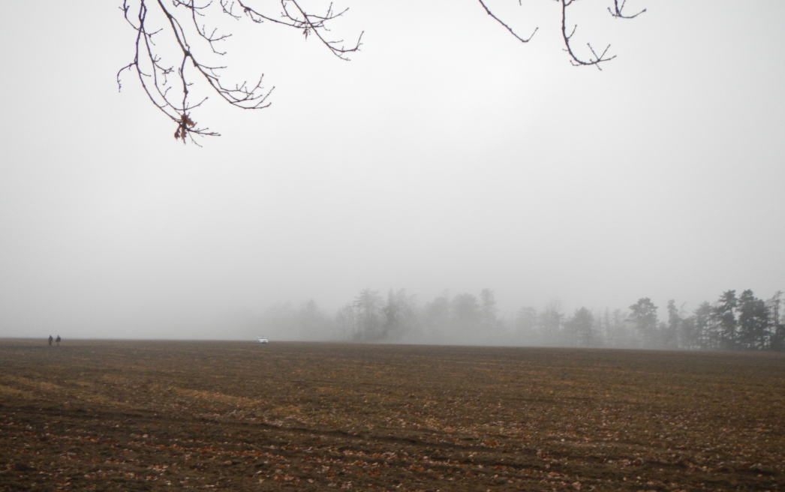
Pravděpodobnou příčinou letecké nehody byla kombinace vlivu hladiny alkoholu s přeceněním schopností pilota a vlétnutí do meteorologických podmínek IMC.

Slide 10
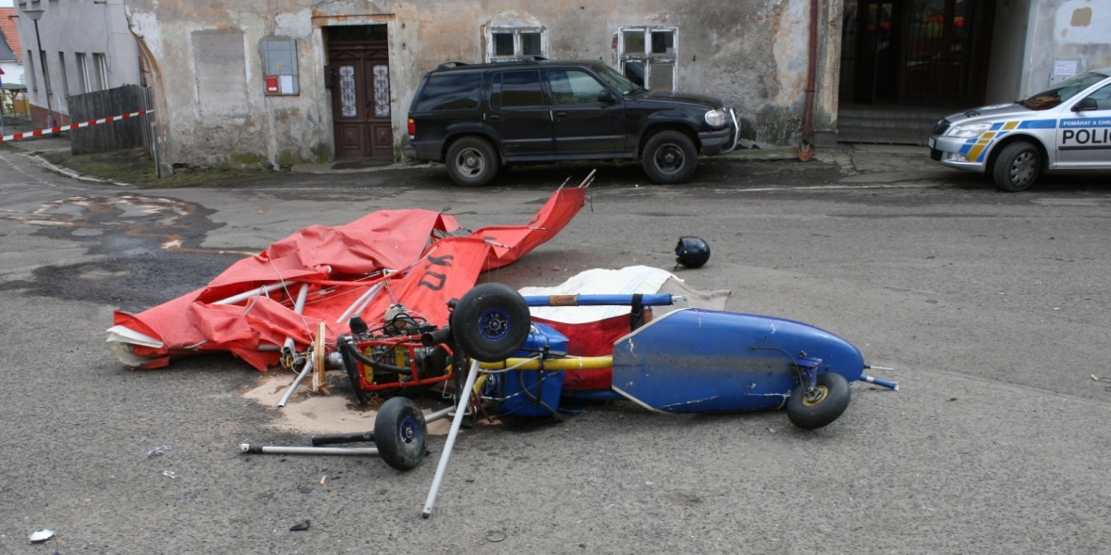
Letecká nehoda Datum: 14. 4. 2013 Typ: Motorový závěsný kluzák M 21 Místo: Obec Valeč na Karlovarsku
Příčinou letecké nehody bylo rozpojení závěsu spojujícího křídlo a podvozek MZK, způsobené ztrátou příčného nosného čepu za letu.

Slide 11
Pilot:
měl platný průkaz způsobilosti a platné osvědčení o zdravotní způsobilosti,
byl způsobilý k provedení letu,
nebyl v průběhu letu pod vlivem pro let zakázaných látek,
neprovedl před letem řádnou kontrolu zajištění spoje závěsu spojujícího křídlo a podvozek,
provedl let v rozporu s pravidly pro let za viditelnosti.
Motorový závěsný kluzák:
neměl platný technický průkaz,
byly na něm provedeny technické změny bez dozoru a souhlasu příslušného inspektora technika LAA ČR,
měl nově nainstalovaný motor, v rozporu s předpisem LA 2,
byl po ztrátě spojení podvozku a křídla neřiditelný,
byl zničen působením sil při nárazu.
křídlo a podvozek nebyly předepsaným způsobem jištěny paralelním lanovým závěsem.

Slide 12
Letecká nehoda Datum: 11. 5. 2013 Typ: Socata TB 10 Místo: LKVR (Vrchlabí)
Zahraniční pilot letounu Socata TB 10 s cestující na palubě se pokusil o vzlet z LKVR k přeletu do Německa.
Další dva pokusy o start na podmáčeném travnatém povrchu ve směru RWY11a RWY 29 byly neúspěšné.
Letoun potom musel být odtažen z RWY, protože nebyl schopen pojíždět.
Bez ohledu na stav letiště se pilot znovu rozhodl pro pokus o další vzlet.
Rozjezd zahájil z místa před prahem RWY 11. V jeho průběhu letoun vyjel vpravo mimo posekaný pás RWY.
Pilot nezastavil a pokračoval v pokusu o vzlet ve vysoké trávě.

Slide 13
V nízkém letu narazil do budovy za letištní plochou.
Pilot i cestující byli těžce zraněni.

Slide 14
Letecká nehoda Datum: 10. 8. 2013 Typ: ULL Corsair F4U Místo: Modelářská plocha Holešov
Pilot po dohovoru s organizátory letecké modelářské show přistál s ULL na upravené travnaté ploše (140 x 20 m) a zajel do prostoru pro statické ukázky.
Před odletem se domluvil s organizátorem akce, že po vzletu ve směru 090° provede okruh a nízký průlet nad plochou ve směru vzletu.
Po přerušení modelářského provozu ULL odstartoval.
Pilot po vzletu točil pravou zatáčku o 270°, ve výšce cca 20 m AGL.
Provedl přílet k ploše kolmo na směr vzletu.

Slide 15
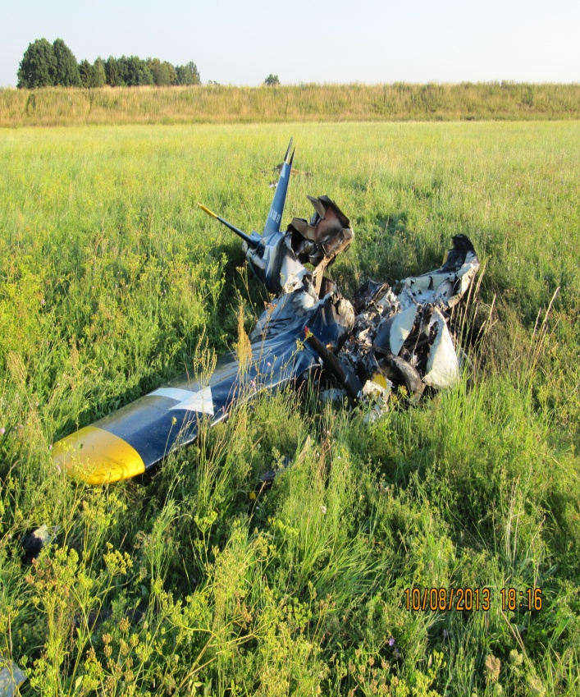
Těsně před plochou pilot razantně uvedl ULL do stoupavé ostré levé zatáčky s postupným náklonem až 90°.
Na vrcholu zatáčky o 180° dosáhl výšku cca 50 m AGL. Pokračoval v náklonu cca 90° v sestupném letu až do nárazu do země.
Po dopadu začal ULL ihned hořet a byl zcela zničen.
Pilot utrpěl zranění, kterým na místě podlehl.

Slide 16
Incident Datum: 31. 8. 2013 Typ: Cessna C152 Místo: Říčany
Při výcvikovém letu na letounu Cessna C152 došlo k postupné ztrátě výkonu motoru.
Instruktor převzal od žáka řízení a vybral plochu na přistání do terénu.
Letoun přistál severně nedaleko plochy pro SLZ LKRICA do terénu pokrytého porostem vojtěšky.
Při přistání nebyl nikdo z dvoučlenné posádky zraněn, letoun nebyl poškozen.
Při kontrole technického stavu bylo zjištěno úplné vyčerpání pohonných hmot. Po přemístění letounu na plochu LKRICA byl letoun doplněn a přelétnut na letiště LKLT.

Slide 17
Letecká nehoda Datum: 7. 9. 2013 Typ: Motorový padákový kluzák Místo: Brno Kníničky
Pilot MPG Nirvana Rodeo 125 prováděl rekreační let z místa startu u vlastního rekreačního objektu s úmyslem letět k obci Býkovice, vzdálené cca 22 km severně od místa vzletu.
Svědkyně uvedla, že létal asi 10 až 15 minut nad polem. Pak viděla, že se „jednou dokola zatočil kolem své osy a potom prudce letěl dolů mimo dohled“.
Pilot utrpěl při nárazu do země smrtelná zranění.
Konstrukce MPG byla silným nárazem do země poškozená.
Na vrchlíku nebyly nalezeny žádné důkazy o poruše řiditelnosti.

Slide 18
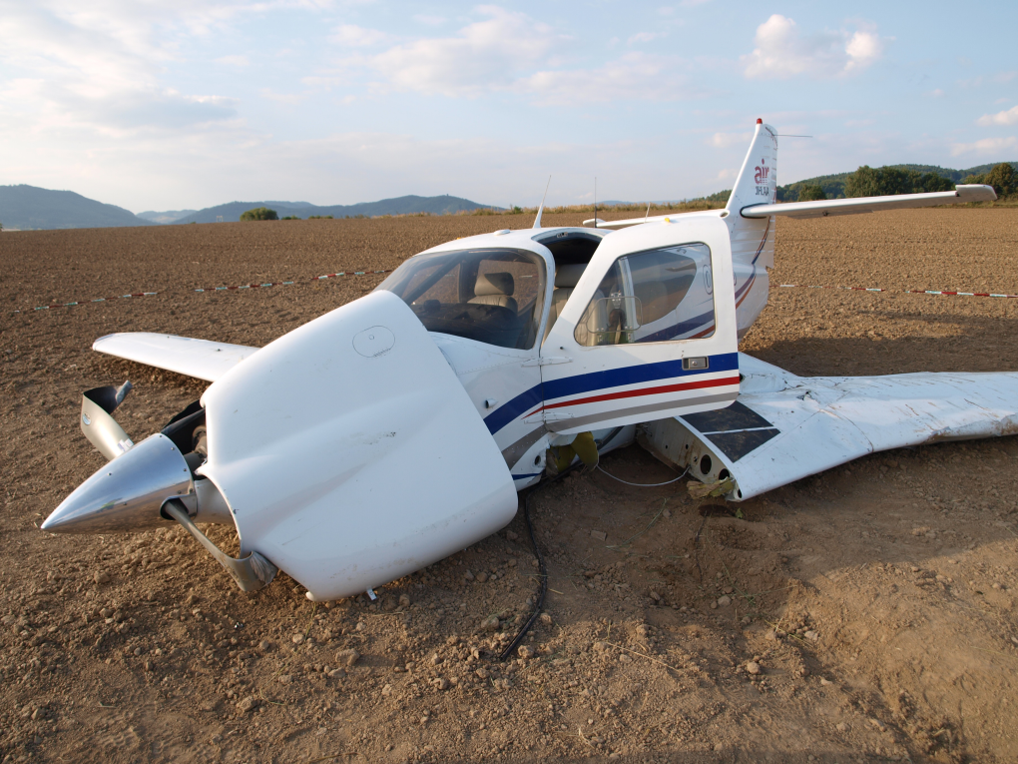
Letecká nehoda Datum: 24. 8. 2013 Typ: Commander 112 Místo: LKSU (Šumperk)
Příčinou bylo pozdní rozhodnutí k přerušení vzletu.
Letoun nezískal bezpečnou rychlost pro stoupání v důsledku použití nepřiměřeně velkého úhlu náběhu.
Letoun byl v důsledku přistání do terénu poškozen, posádka nebyla zraněna.

Slide 19
Provedení letu pilotem:
rozhodnutí pro způsob vzletu s klapkami 20° bylo v souladu s letovou příručkou,
neodhadl optimální úhel náběhu, při kterém by po odpoutání letoun při dané konfiguraci pokračoval v rozletu a získal bezpečnou rychlost pro stoupání,
komise nemohla určit, zda se pilot snažil v průběhu vzletu při velkém úhlu náběhu zavřít podvozek vědomě nebo omylem místo ovládání polohy klapek,
nerozhodl se včas přerušit vzlet na zbytku použitelné délky RWY.

Slide 20
Letecká nehoda Datum: 22. 10. 2013 Typ: Zenair Ch 701 Místo: Mělník
Pilot vzlétl z plochy SLZ Charvátce, přeletěl do Roudnice a pak letěl do Mělníka. Chtěl přistát na plochu v blízkosti firmy, kde měla být provedena oprava čelního skla.
Nad místem zamýšleného přistání udělal několik okruhů a potom sestup. Uvedl, že při sestupu motor začal mít nepravidelný chod.
Při klesání zachytil příďovým podvozkem o elektrické vedení 22 kV, přetrhl 3 vodiče, převrátil se na záda a dopadl na zem.
Nárazem došlo poškození přední části trupu, obou polovin křídla, svislé ocasní plochy, příďového podvozku a pohonné jednotky.

Slide 21
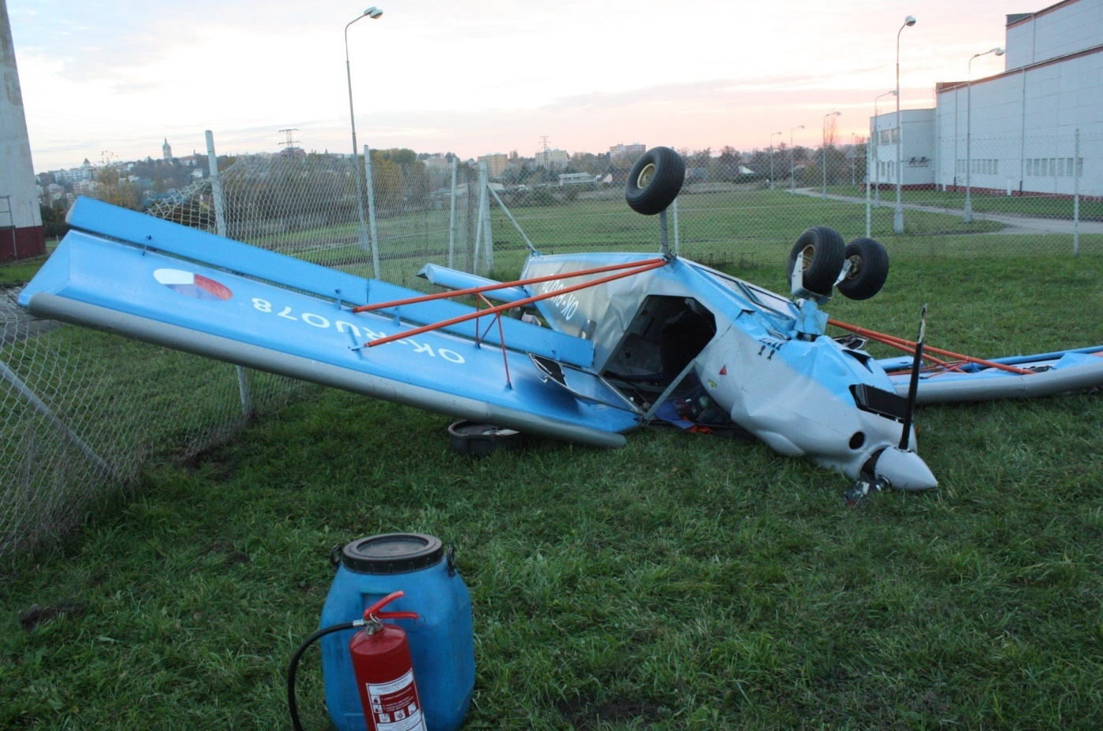
Příčinou LN bylo rozhodnutí pilota přistát na ploše, kde bylo bezpečné přistání nereálné.
Pilot při nárazu utrpěl lehké zranění. Ke zranění dalších osob nedošlo.

Slide 22
Incident Datum: 7. 11. 2013 Typ: Cessna C177 Místo: mezi obcemi Hemže a Mostek u Chocně
Při letu na posledním úseku navigačního letu došlo k vysazení motoru.
Pilot se rozhodl přistál do terénu asi 1 km od obce Choceň. Svůj záměr ohlásil na TWR LKPD, se kterou byl krátce před tím na spojení.
Ke zranění pilota nedošlo, letoun byl lehce poškozen ve spodní části trupu.
Při technické prohlídce na místě incidentu bylo zjištěno úplné spotřebování paliva.
Rozborem plánované tratě letu bylo zjištěno, že let byl zahájen ze Zábřehu (LKZA) s přistáním na Slovensku v Králové (LZKS), odtud let pokračoval do Letňan (LKLT) a po přistání pokračoval zpět do Zábřehu. Celková doba letu byla 3 h 22 min. V průběhu letů nebylo nikde doplňováno palivo.

Slide 24
Letecká nehoda Datum: 3. 12. 2013 Typ: UL vrtulník CH 77 RANABOT Místo: Štěpánov
Pilot den před leteckou nehodou přijel na LKBO, kde byl připraven jím objednaný UL vrtulník CH 77 RANABOT k převzetí.
Provedl výcvikové lety s instruktorem k získání průkazu pilota ULH na typu CH 77 RANABOT. Druhý den pokračoval v přeškolení a provedl praktické přezkoušení. Potom se rozhodl uskutečnit přelet z LKBO (Bohuňovice) na LKBE (Benešov).
Po vzletu pravděpodobně letěl do prostoru východně LKBO a potom nad obec Štěpánov, kde vrtulník vidělo několik svědků.

Slide 25
Svědci uvedli, že v době, kdy vrtulník letěl nad obcí se náhle ozval zvuk nárazu (rána), jakoby rotor narazil do ocasní části. V následné rotaci dopadl do pole a při požáru byl zničen. Pilot utrpěl smrtelné zranění.

Slide 26
Narušení prostorů

Slide 27
Major Incident Datum: 16. 5. 2013 Typ: Cessna 152 Místo: MCTR Kbely
Pilot letounu při odletu z LKLT bez navázání spojení a získání povolení narušil MCTR Kbely a přeletěl osu RWY 24.
V průběhu letu došlo k dalšímu nepovolenému stoupání až do 3300 AMSL a tím k narušení CTR LKPR.
Závažnost byla podle předpisu L-13 hodnocena z hlediska ATM jako velký incident „Major incident - B“.

Slide 29
Major Incident Datum: 24. 10. 2013 Typ: ATR 45 Místo: FIR Praha
Let ATR45 byl plánován po letové cestě z LKPR přes EPWA do UMMS.
EC, který krátce před událostí převzal službu, si při vydávání letových povolení a řešení rozstupu s jiným letem neuvědomil aktivaci prostoru EA 90C pro lety kluzáků v dlouhé vlně (FL 95 – FL 225).
EC zjistil pozdě, že profil letu ATR45 je konfliktní s aktivovaným prostorem EA 90C. Následné změny kurzu nezabránily snížení rozstupu až na 0,2 NM.
Negativní skutečností bylo velké množství aktivovaných prostorů v tomto sektoru a nepřehlednost jejich zobrazení.

Slide 30
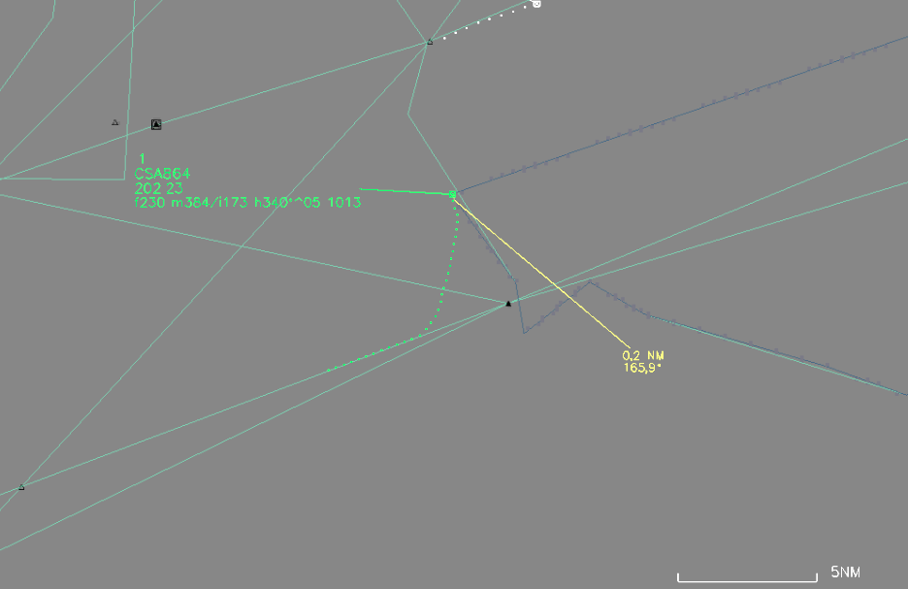
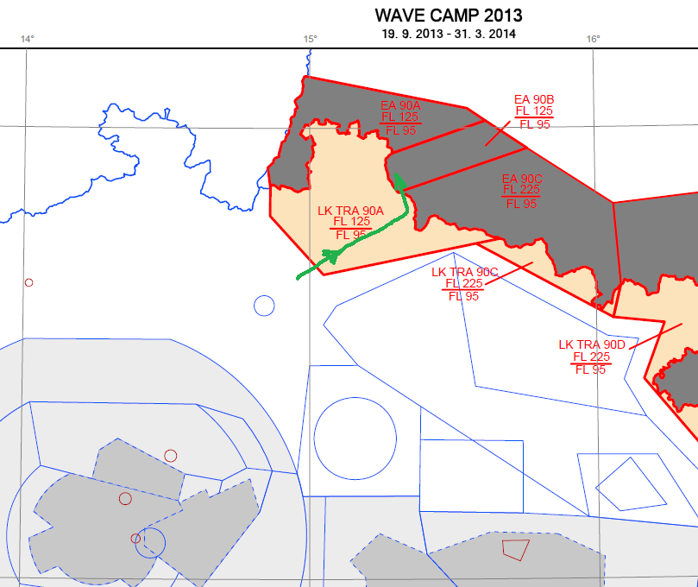
Závažnost byla podle předpisu L-13 hodnocena z hlediska ATM jako velký incident „Major Incident – B4“.

Slide 31
Significant Incident Datum: 20. 10. 2013 Typ: Cessna C172 Místo: CTR LKPR
Pilot letounu C172 vstoupil bez povolení a bez spojení do CTR LKPR ve východní části.
V uvedenou dobu nebyl žádný letový provoz v CTR LKPR. Nebylo nutno podniknout opatření k vyhnutí.
Závažnost byla podle předpisu L-13 hodnocena z hlediska ATM jako významný incident „Significant incident – C4“.

Slide 33
Děkuji za pozornost

